Slide 1
«Проектирование БД для контроля сессионной успеваемости студентов ВУЗа»
Исполнитель:
Студент группы МС-32: Глазко К.В.
Научный руководитель: Соколов С.И.

Slide 2
Постановка задачи
Основной целью данной работы является разработка сайта с использованием базы данных, а также закрепление практических навыков программирования на языке JavaScript
Для осуществления цели служат следующие задачи:
выполнить анализ операционной структуры предприятия.
изучить специфику использования СУБД MySQL и SQLite.
спроектировать интерфейс веб приложения и правил взаимодействия с ним.
разработать программное обеспечение для использования web-приложения баз данных.
выполнить теоретический анализ научной и методической литературы для разработки базы данных «Сессионной статистики ВУЗа»

Slide 3
стек используемых технологий
Инструменты разработки Back-End
Система управления базами данных MySQL
Язык программирования SQL
Язык программирования PHP
PhpStorm
Инструменты для разработки Front-End
Язык программирования JavaScript
Язык разметки HTML
Язык описания внешнего вида документа CSS
PhpMyAdmin
Apache HTTP Server
WebStorm

Slide 4
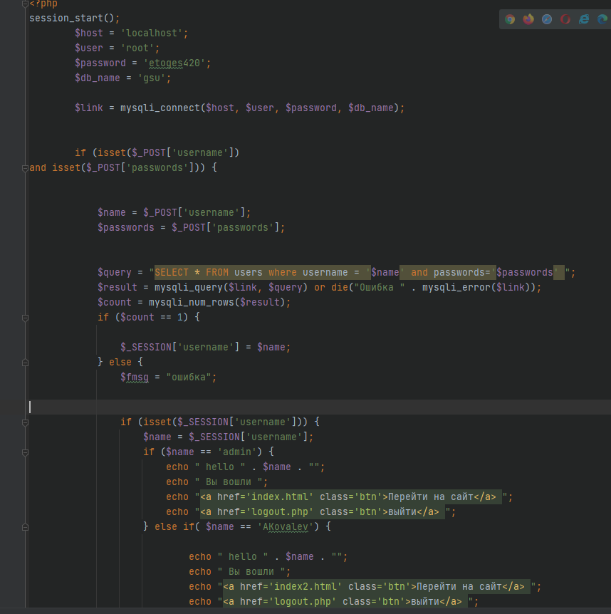

Slide 5
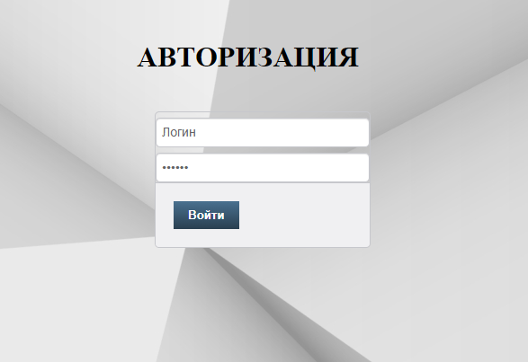
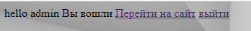
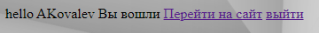
Принцип работы авторизации

Slide 6


Slide 7


Slide 8
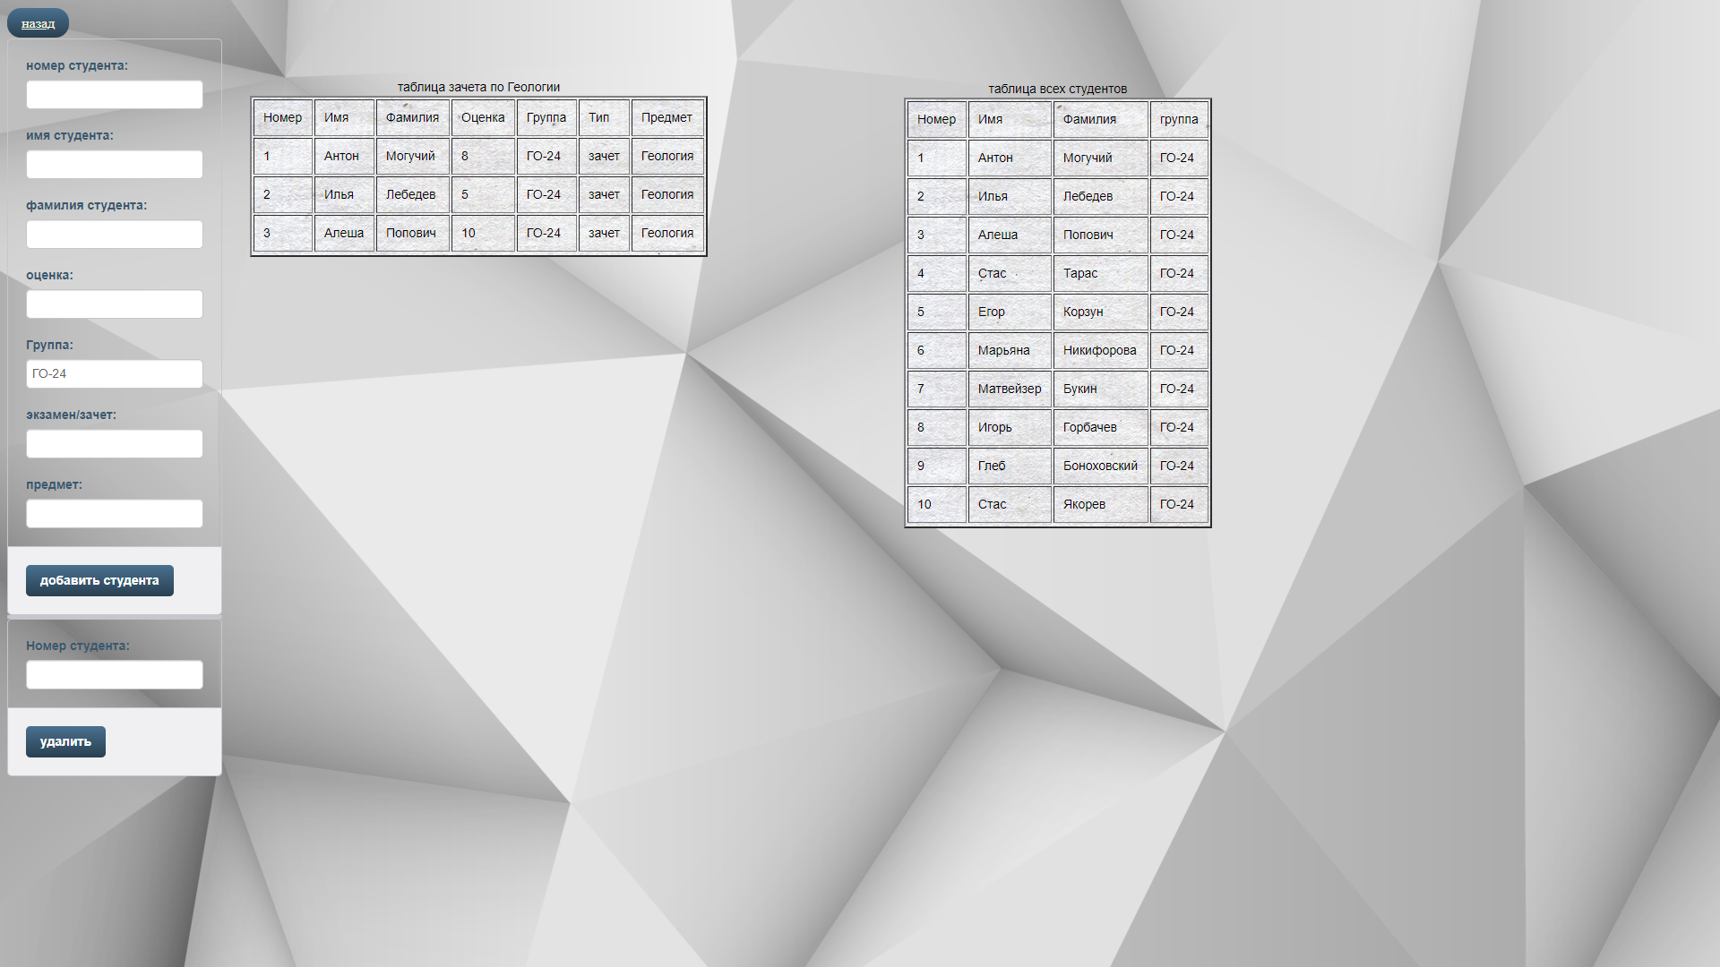

Slide 9


Slide 10
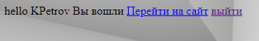

1

Slide 11
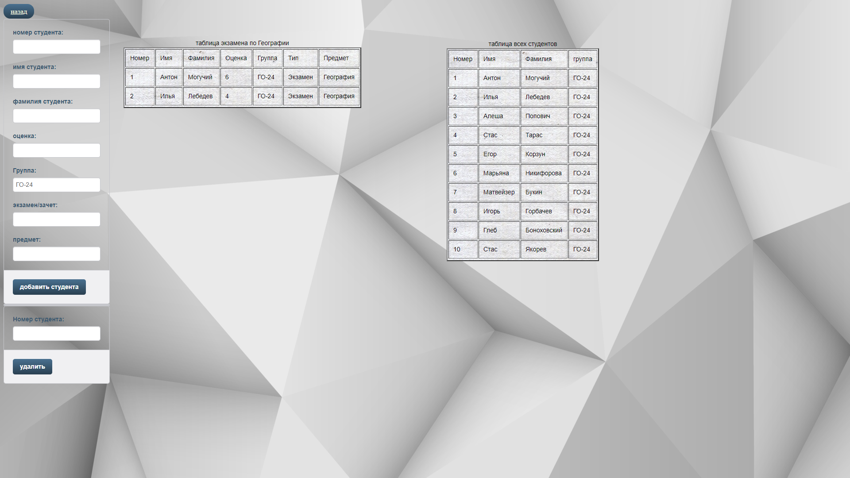

Slide 12


Slide 13


Slide 14
<?php $response = array(); $link = mysqli_connect("localhost","root","etoges420","gsu"); header('Access-Control-Allow-Origin: *'); header('Access-Control-Allow-Methods: GET, POST'); header("Access-Control-Allow-Headers: X-Requested-With"); if (isset($_POST['id']) && isset($_POST['FirstName']) && isset($_POST['LastName']) && isset($_POST['otsenka'])&& isset($_POST['gruppa'])&& isset($_POST['type'])&& isset($_POST['Lesson'])) { $id = $_POST['id']; $FirstName = $_POST['FirstName']; $LastName = $_POST['LastName']; $otsenka = $_POST['otsenka']; $gruppa = $_POST['gruppa']; $type = $_POST['type']; $lesson = $_POST['Lesson']; $result = mysqli_query($link, "INSERT INTO `zadolzshenost`(`id`,`FirstName`, `LastName`,`otsenka`,`gruppa`,`type`,`Lesson`) VALUES ('$id ', '$FirstName','$LastName', '$otsenka','$gruppa', '$type', '$lesson')"); if ($result) { $response['success'] = 1; echo json_encode($response); } }
?>

Slide 15
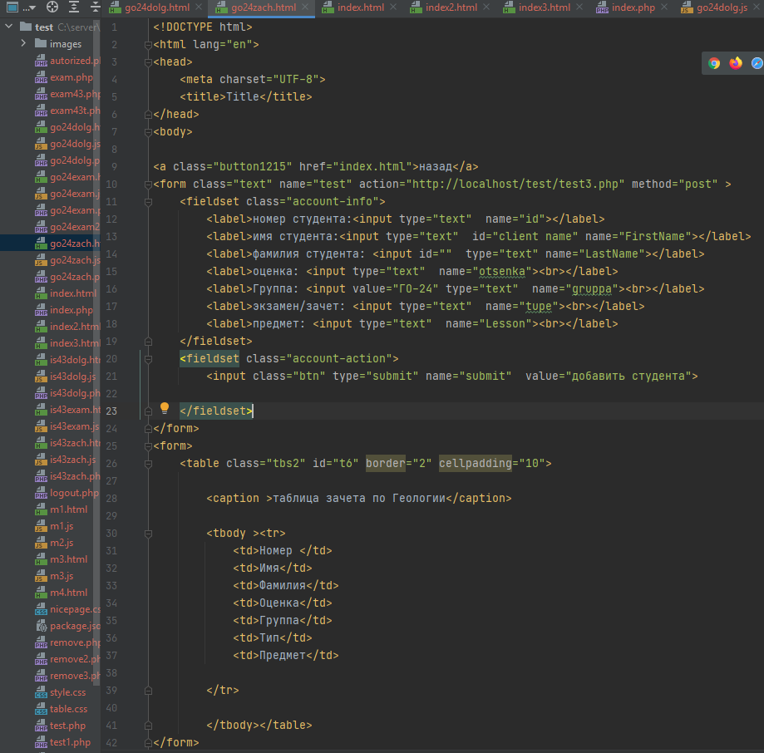
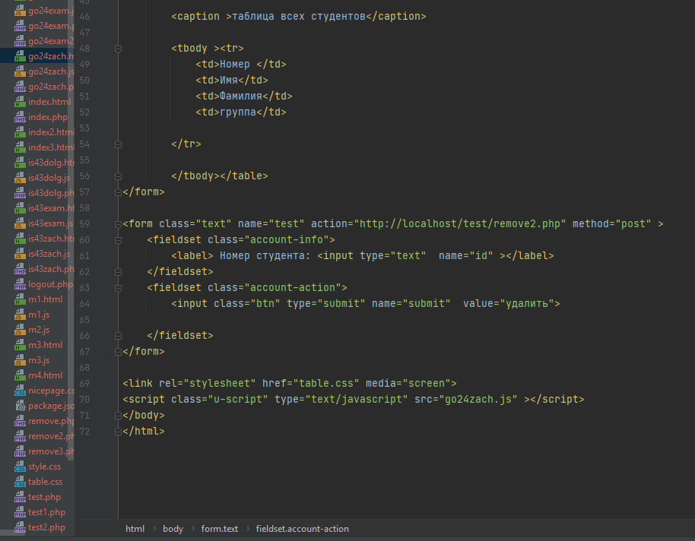

Slide 16
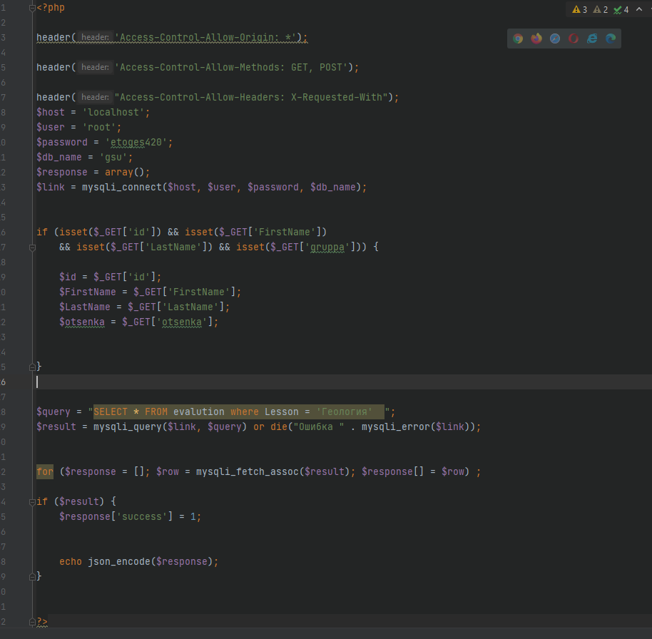

Slide 17
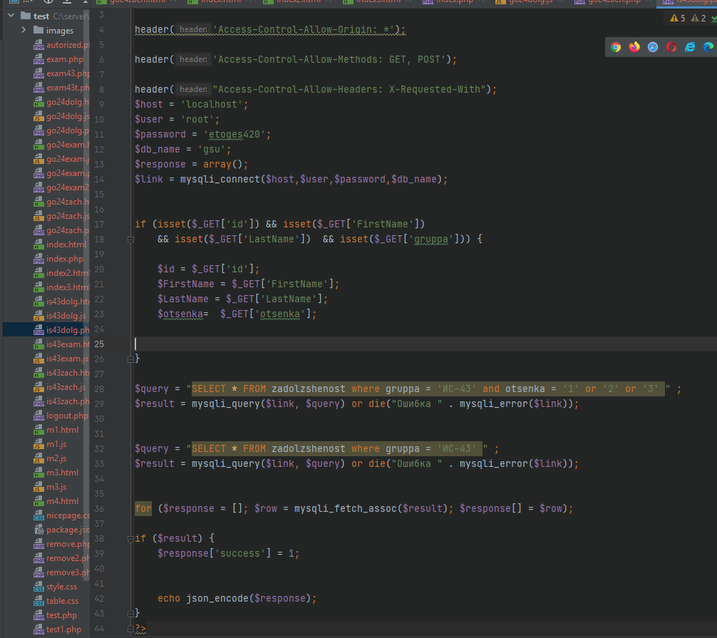

Slide 18
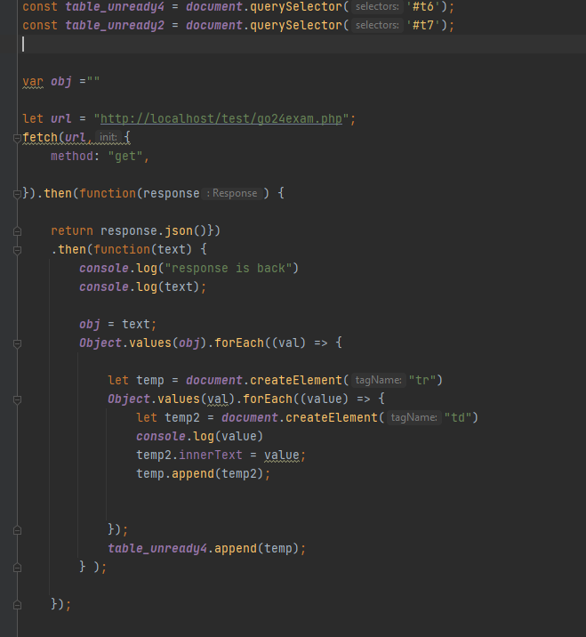
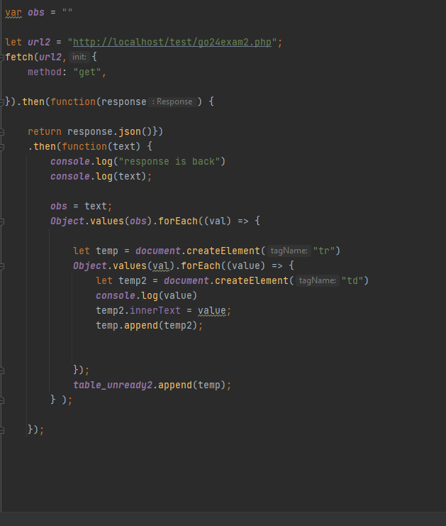

Slide 19
